Slide 1
このテンプレートはA3サイズ(297㎜×420㎜）の印刷物を作る為のテンプレートです。ご利用にあたっては「ご利用ガイド」をお読みください。
POINT1
テンプレートのサイズは黒の枠(303㎜×426㎜）で
作成しています。
POINT2
印刷物の仕上がりサイズは赤の枠(297㎜×420㎜）で
作成しています。
POINT３
文字・イラスト・写真の絵柄等、仕上がりで切れては
いけない部分は、青の枠（293㎜×412㎜）の中に
収めてください。

Slide 2
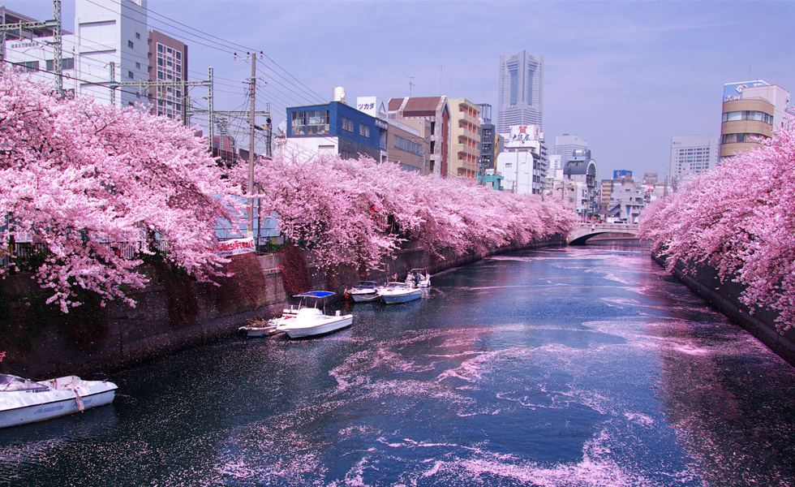
7日土曜日
10：00～11：30
3名 無料不動産ｾﾐﾅｰ
13：00～14：30
3名
15：00～17：00
ｺﾐｭﾆｹｰｼｮﾝﾏｼﾞｯｸ教室
￥3,000
8日日曜日
桜まつり
代表 ○○ ○○○
10：00～12：00 耳つぼﾏｯｻｰｼﾞ
￥2,000
12：00～15：00 ﾀﾛｯﾄ占い&ﾍﾅｰｱｰﾄ
各￥500
15：00～17：00
無料社労士相談
15分
4月7日土曜日10時から
8日日曜日10時から
起床
起床
それぞれにお申し込みが必要です。
お気軽に当事務所にお声掛けください。
神奈川建設ユニオン横浜事務所 045-743-4144

